Slide 1



أسس ومهارات الإقناع
MKT124
محاضرة 5
بناء الرسالة الإقناعية
إعداد:
د. دعاء راضي
www.midocean.ae

Slide 2


محاضرة
مقدمة
05
موضوعات المحاضرة:
  ‬بناء الرسالة الإقناعية
    تحليل الجمهور
    صياغة الرسالة
    مبادئ الإقناع‪
    قنوات الإقناع
    نمط الإقناع
    متطلبات الإقناع
  استراتيجيات الرسالة الإقناعية
  الأساليب المستخدمة في عرض الرسالة الإقناعية
بناء الرسالة الإقناعية
www.midocean.ae

Slide 3

محاضرة
05
تطبيقات
‬بناء الرسالة الإقناعية
تحليل الجمهور
www.midocean.ae

Slide 4
محاضرة
تطبيقات
05
‬بناء الرسالة الإقناعية
‫‪ • ‬اختبار الشخصية السمعية والبصرية والحسية
https://asiacue.com/quiz/%D8%A7%D8%AE%D8%AA%D8%A8%D8%A7%D8%B1-%D8%A7%D9%84%D8%B4%D8%AE%D8%B5%D9%8A%D8%A9-%D8%A7%D9%84%D8%B3%D9%85%D8%B9%D9%8A%D8%A9-%D9%88%D8%A7%D9%84%D8%A8%D8%B5%D8%B1%D9%8A%D8%A9-%D9%88%D8%A7%D9%84%D8%AD
https://trainingcoursematerial.com/free-assessment-tools/vak-learning-styles-questionnaire
www.midocean.ae

Slide 5
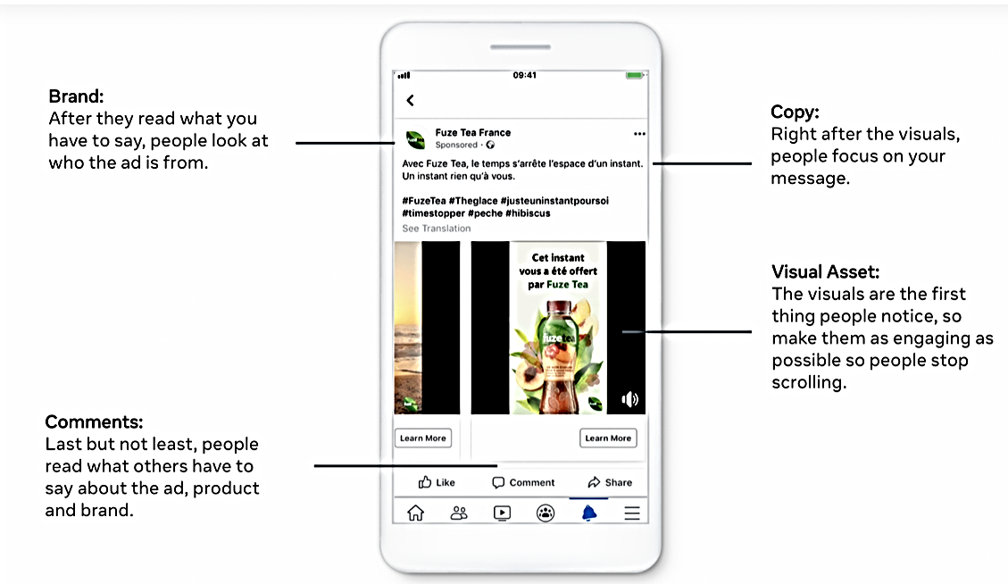
محاضرة
تطبيقات
05
‬بناء الرسالة الإقناعية
4
2
1
3
www.midocean.ae

Slide 6

محاضرة
تطبيقات
05
‬بناء الرسالة الإقناعية
إعلان مستشفى أهل مصر 1
إعلان فودافون
إعلان مستشفى أهل مصر 2
إعلان اليونيسيف
إعلان مستشفى أهل مصر 3
مناقشة الحجج في لقاء باسم يوسف مع بيرس مورغان
إعلان مستشفى أهل مصر 4
www.midocean.ae

Slide 7



Thank You

